Slide 1


Slide 2


Slide 3






تعيين تلميذ(ة) للإجابة
توجيهات و شرح التعليمات
عرض فيديو
المرور بين الصفوف للمساعدة و تصحيح الإنجازات
عمل في ثنائيات
نهاية الشريط، المرور إلى الشريحة الموالية.

Slide 4

تنظيم حصص الأسبوع الثالث
اليوم 4 -
اليوم1 -
نشاط اعتيادي
ورشة الكتابة: إملاء
ورشة الكتابة : إنتاج كتابي – الحصة1
نشاط اعتيادي
المعجم
الاستماع .
اليوم 5 -
اليوم2 -
نشاط اعتيادي (10د)
قراءة : ما بعد القراءة : تقويم المقروء(30د)
ورشة الكتابة : إنتاج كتابي الحصة 2 (30د)
نشاط اعتيادي
قراءة : ما قبل القراءة: التوقع والتحقق
قراءة : أثناء القراءة – الفهم
اليوم 6 -
اليوم 3 -
نشاط اعتيادي (10د)
مراجعة توليف (شكل وفهم) (40د)
القراءة الاثرائية : الحصة 2 (20د)
نشاط اعتيادي
قراءة : أثناء القراءة
ورشة الكتابة: الصرف والتحويل .

Slide 5






هيكلة حصة اليوم
- 01 رائز التحقق
تصحيح الواجب المنزلي ( التحقق والمراقبة) .
- 02 مراجعة وتوليف
أنشطة المعالجة و الدعم
- 03القراءة الإثرائية
الصديق الوفي - الحصة 2

Slide 6

افتتاح الحصة
افتتاح الحصة
ترحيب
الواجب المنزلي (التحقق والمراقبة)

Slide 7

مرحبا بكم ، سنبدأ حصة اللغة العربية.
اختــتام الحــصة
القراءة الإثرائية
مراجعة وتوليف
افتتاح الحصة

Slide 8


ضعوا اللوحة على الطاولة ، الكراسة والدفتر والمقلمة في القمطر
اختــتام الحــصة
القراءة الإثرائية
مراجعة وتوليف
افتتاح الحصة

Slide 9
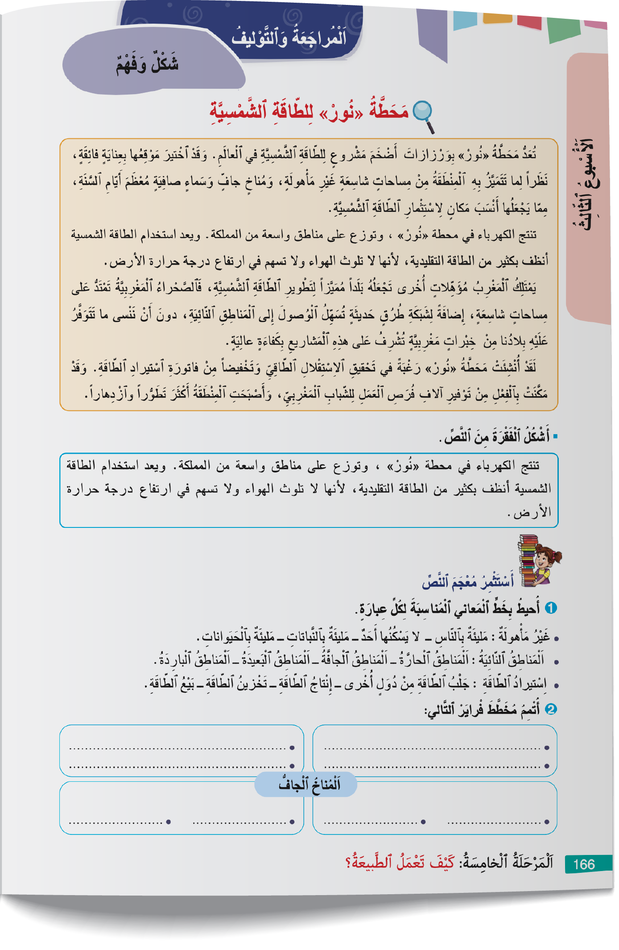
خدوا كراساتكم. سأتحقق من درجة تحكمكم من مكتسبات الأسبوع.
اختــتام الحــصة
القراءة الإثرائية
مراجعة وتوليف
افتتاح الحصة

Slide 10
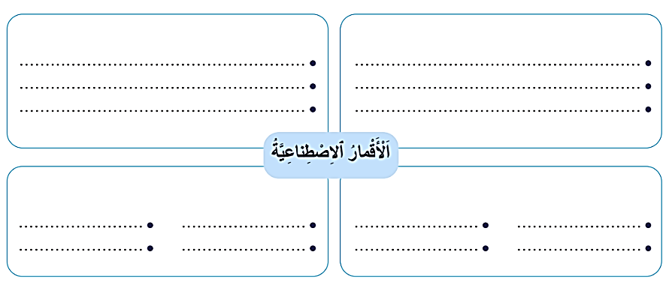
نبدأ بتصحيح الواجب المنزلي. مخطط فراير. سأراقب إنجازاتكم (التحقق من نسبة التحكم)
اختــتام الحــصة
القراءة الإثرائية
مراجعة وتوليف
افتتاح الحصة

Slide 11
إليكم مقترح للإجابة. صححوا.
اختــتام الحــصة
القراءة الإثرائية
مراجعة وتوليف
افتتاح الحصة
تَحْمِلُ أَجْهِزَةً وَمُعِدّاتٍ مُتَطَوِّرَةً.
تُساعِدُ عَلى ﭐلاتِّصالِ وَنَقْلِ ﭐلْمَعْلوماتِ.
تُسْتَعْمَلُ في مُراقَبَةِ ﭐلطَّقْسِ وَﭐلْأَرْضِ.
أَجْسامٌ يَصْنَعُها ﭐلْإِنْسانُ وَيُرْسِلُها إِلى ﭐلْفَضاءِ لِتَدورَ حَوْلَ ﭐلْأَرْضِ أَوْ حَوْلَ أَجْسامٍ أُخْرى.
اَلْقَمَرُ ﭐلطَّبيعِيُّ .
اَلشَّمْسُ.
اَلنُّجومُ.
اَلْكَواكِبُ.
قَمَرٌ لِنَقْلِ ﭐلْبَثِّ ﭐلتَّلْفَزِيِّ.
قَمَرٌ لِلتَّنَبُّؤِ بِـﭐلْأَحْوالِ ﭐلْجَوِّيَّةِ.
قَمَرٌ لِتَحْديدِ ﭐلْمَواقِعِ.
قَمَرٌ لِلاِتِّصالاتِ وَنَقْلِ ﭐلْمُكالَماتِ.

Slide 12
السؤال الثاني.
اختــتام الحــصة
القراءة الإثرائية
مراجعة وتوليف
افتتاح الحصة
2. أُكْتُبْ جُمْلَةً تَتَضَمَّنُ نائِبَ فاعِلٍ وَﭐسْمَ تَفْضيلٍ .

Slide 13
عند نهاية رائز التحقق
نسبة التحكم 80% وأكثر
نسبة التحكم أقل من 80%
استثمار الأنشطة للدعم والإغناء.
ممارسة مستقلة لجميع الأنشطة.
إعادة نمذجة + استثمار أنشطة المراجعة في الممارسة الموجهة والممارسة المستقلة

Slide 14
مراجعة وتوليف
مراجعة و توليف
معالجة التعثرات ودعم المكتسبات

Slide 15
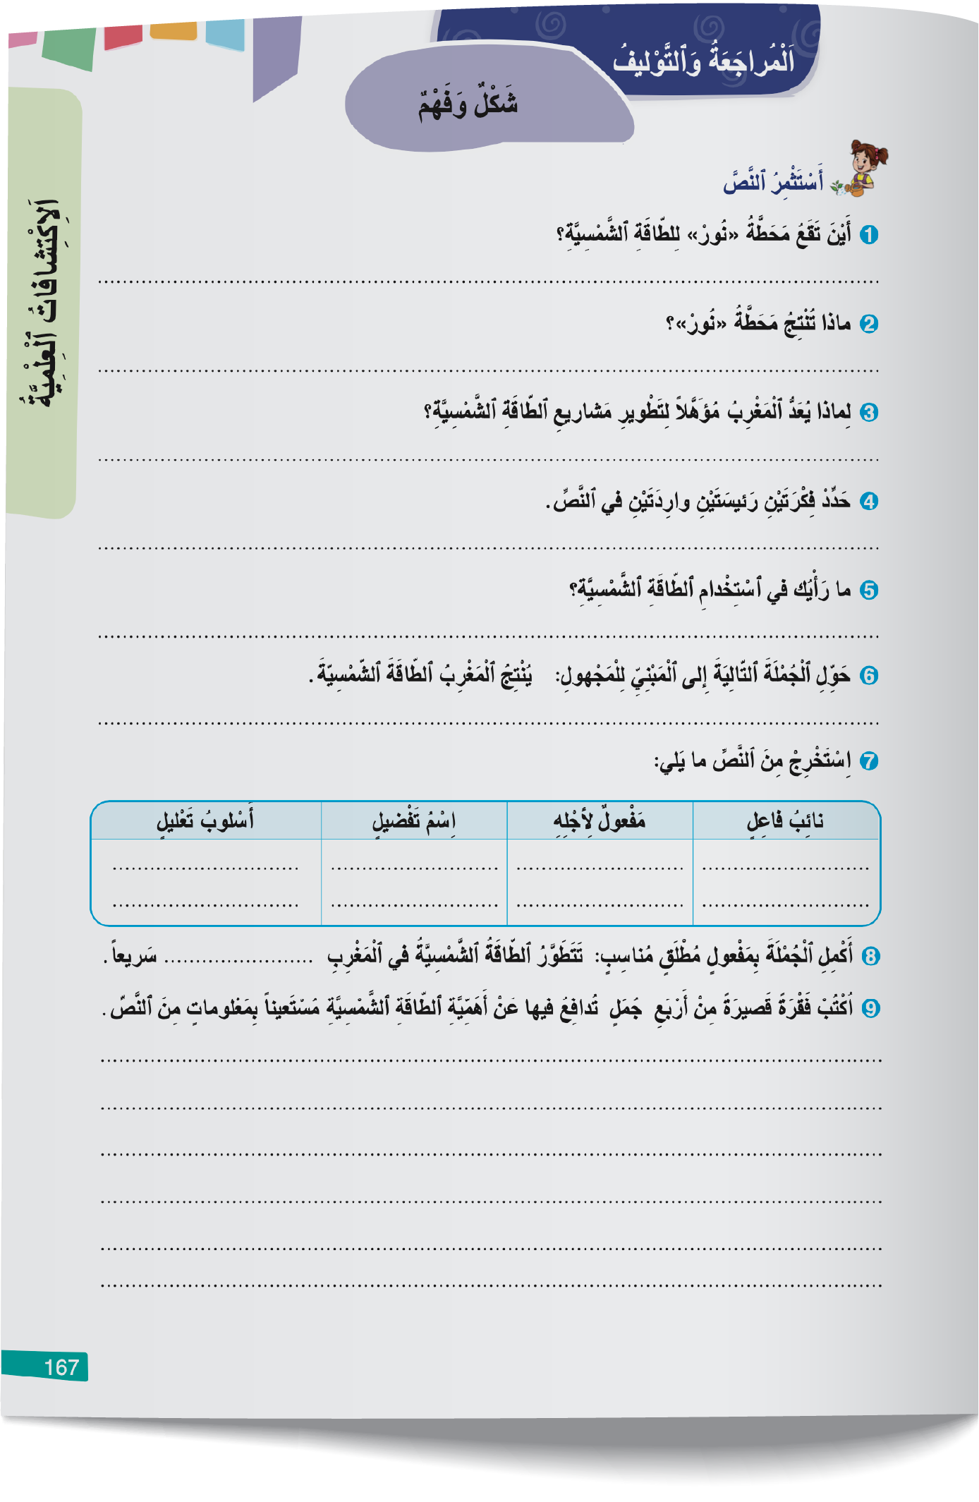
خدوا كراساتكم . سننجز أنشطة المراجعة و التوليف الواردة على الصفحتين 166 و 167
اختــتام الحــصة
القراءة الإثرائية
مراجعة وتوليف
افتتاح الحصة

Slide 16
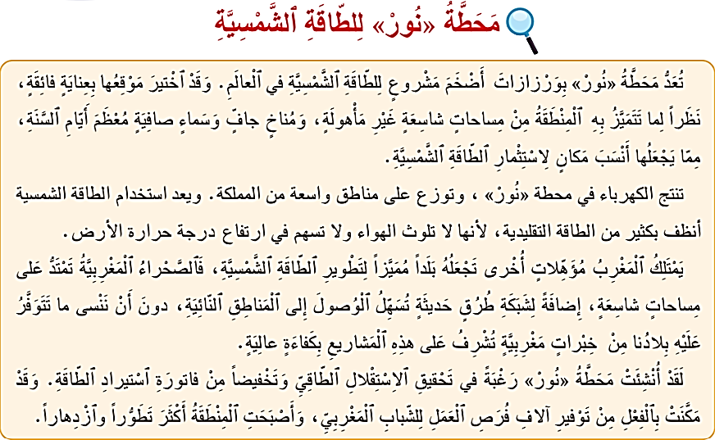
اِقرؤوا النص التالي: « محطة نور للطاقة الشمسية" قراءة صامتة ؛لتتمكنوا من ضبط جمل بالشكل التام و الإجابة عن أسئلة.
اختــتام الحــصة
القراءة الإثرائية
مراجعة وتوليف
افتتاح الحصة

Slide 17
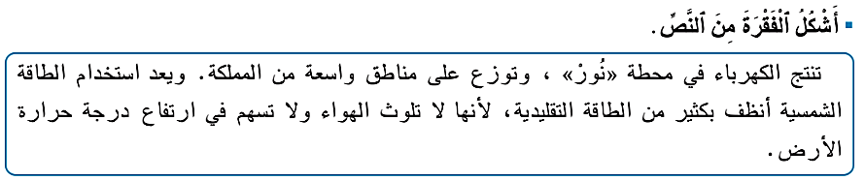
النشاط الأول: اضبطوا كلمات الفقرة بالشكل التام.
تكتب الفقرة على السبورة.
اختــتام الحــصة
القراءة الإثرائية
مراجعة وتوليف
افتتاح الحصة

Slide 18
سأمر بين الصفوف لمساعدتكم
اختــتام الحــصة
القراءة الإثرائية
مراجعة وتوليف
افتتاح الحصة

Slide 19
من يصحح .
اختــتام الحــصة
القراءة الإثرائية
مراجعة وتوليف
افتتاح الحصة

Slide 20
صححوا أخطاءكم.
اختــتام الحــصة
القراءة الإثرائية
مراجعة وتوليف
افتتاح الحصة
تُنْتَجُ ﭐلْكَهْرَباءُ في مَحَطَّةِ «نُورْ»، وَتُوَزَّعُ عَلى مَناطِقَ واسِعَةٍ مِنَ ﭐلْمَمْلَكَةِ. وَيُعَدُّ ﭐسْتِخْدامُ ﭐلطَّاقَةِ ﭐلشَّمْسِيَّةِ أَنْظَفَ بِكَثيرٍ مِنَ ﭐلطَّاقَةِ ﭐلتَّقْليدِيَّةِ، لِأَنَّها لا تُلَوِّثُ ﭐلْهَواءَ وَلا تُسْهِمُ في ﭐرْتِفاعِ دَرَجَةِ حَرارَةِ ﭐلْأَرْضِ.

Slide 21
نواصل : اِقرؤوا النص قراءة صامتة ؛ بعد ذلك تجيبون عن أسئلة المعجم و الفهم معكم 15 دقيقة للإنجاز.
اختــتام الحــصة
القراءة الإثرائية
مراجعة وتوليف
افتتاح الحصة

Slide 22
سأمر بين الصفوف لتقديم المساعدة.
اختــتام الحــصة
القراءة الإثرائية
مراجعة وتوليف
افتتاح الحصة

Slide 23
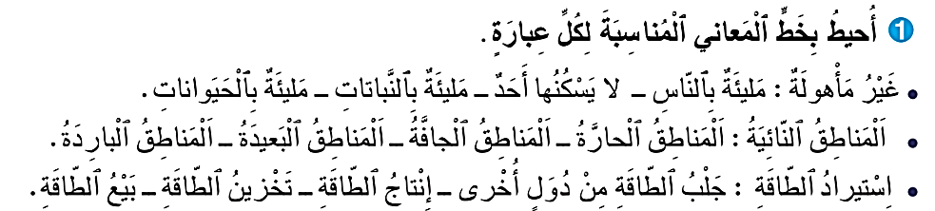
نصحح الان. من يجيب عن أسئلة المعجم؟ هل أنتم متفقون؟
اختــتام الحــصة
القراءة الإثرائية
مراجعة وتوليف
افتتاح الحصة

Slide 24
صححوا.
اختــتام الحــصة
القراءة الإثرائية
مراجعة وتوليف
افتتاح الحصة

Slide 25
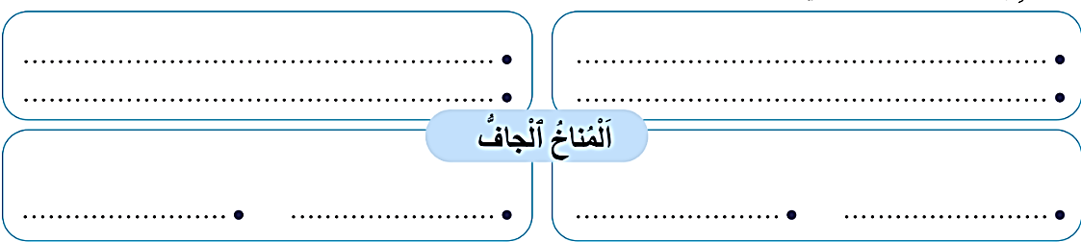
نواصل تصحيح أسئلة المعجم؟ من يقرأ جوابه؟ هل أنتم متفقون؟ من يقترح جوابا آخر؟
اختــتام الحــصة
القراءة الإثرائية
مراجعة وتوليف
افتتاح الحصة

Slide 26
إليكم نموذجا للإجابة . صححوا.
اختــتام الحــصة
القراءة الإثرائية
مراجعة وتوليف
افتتاح الحصة
نُدْرَةُ ﭐلْمِياهِ / قِلَّةُ ﭐلْغِطاءِ ﭐلنَّباتِيِّ.
انْتِشارُ ﭐلْأَراضي ﭐلْقاحِلَةِ وَﭐلصَّحْراوِيَّةِ.
مُناخٌ تَقِلُّ فيهِ ﭐلتَّساقُطاتُ ﭐلْمَطَرِيَّةُ، وَتَرْتَفِعُ فيهِ دَرَجاتُ ﭐلْحَرارَةِ في أَغْلَبِ ﭐلْأَوْقاتِ.
شَمْسٌ حارَّةٌ - أَمْطارٌ قَليلَةٌ - عَواصِفُ رَمْلِيَّةٌ - سَماءٌ صافِيَةٌ - هَواءٌ جافٌّ...
أَمْطارٌ غَزيرَةٌ – هَواءٌ رَطْبٌ –سُقوطُ ثُلوجٍ - ضَبابٌ كَثيفٌ ...

Slide 27
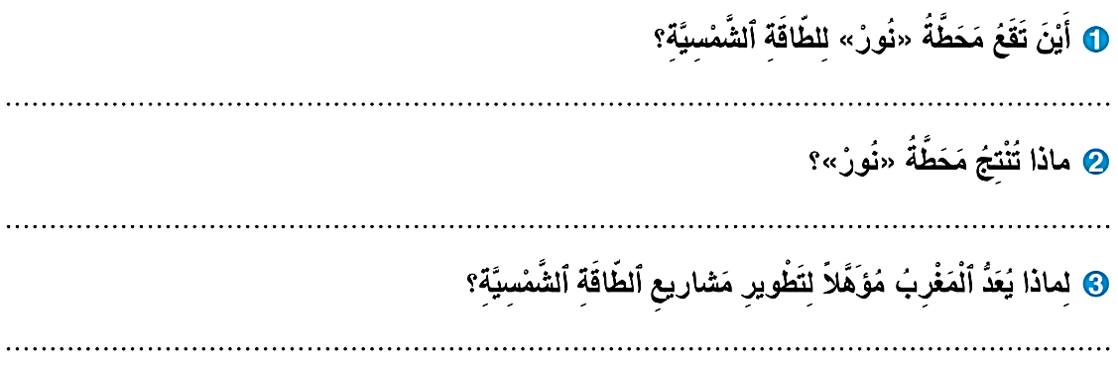
نواصل تصحيح أسئلة الفهم من يقرأ جوابه؟ هل أنتم متفقون؟ أين ورد الجواب في النص؟
اختــتام الحــصة
القراءة الإثرائية
مراجعة وتوليف
افتتاح الحصة

Slide 28
من يقرأ؟ صححوا.
اختــتام الحــصة
القراءة الإثرائية
مراجعة وتوليف
افتتاح الحصة
تَقَعُ مَحَطَّةُ «نُورْ» في إقْليمِ وَرْزازاتَ.
تُنْتِجُ مَحَطَّةُ «نُورْ» ﭐلْكَهْرَباءَ، وَتُوَزَّعُ عَلى مَناطِقَ واسِعَةٍ مِنَ ﭐلْمَمْلَكَةِ.
يُعَدُّ ﭐلْمَغْرِبُ مُؤَهَّلاً لِتَطْويرِ مَشاريعِ ﭐلطَّاقَةِ ﭐلشَّمْسِيَّةِ لِتَوَفُّرِهِ عَلى مِساحاتٍ شاسِعَةٍ وَمُشْمِسَةٍ، وَلاِمْتِلاكِهِ شَبَكَةَ طُرُقٍ حَديثَةً، وَخِبْراتٍ مَغْرِبِيَّةً تُشْرِفُ عَلى هذِهِ ﭐلْمَشارِيعِ.

Slide 29
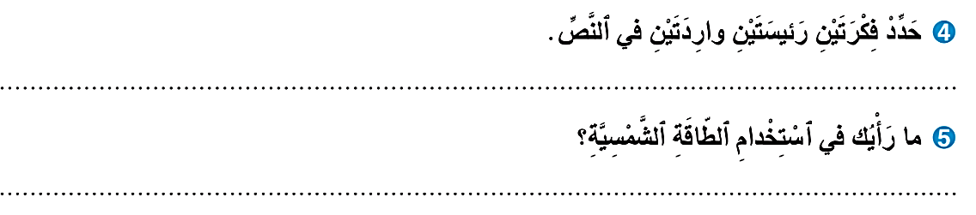
نواصل تصحيح أسئلة الفهم من يقرأ جوابه؟ هل أنتم متفقون؟ من يقترح جوابا آخر؟
اختــتام الحــصة
القراءة الإثرائية
مراجعة وتوليف
افتتاح الحصة

Slide 30
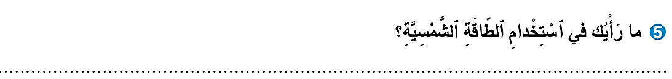
إليكم نموذجا للإجابة . صححوا.
اختــتام الحــصة
القراءة الإثرائية
مراجعة وتوليف
افتتاح الحصة
مَحَطَّةُ «نُورْ» مِنْ أَضْخَمِ مَشاريعِ ﭐلطَّاقَةِ ﭐلشَّمْسِيَّةِ في ﭐلْعالَمِ.
أَهَمِّيَّةُ ﭐلطَّاقَةِ ﭐلشَّمْسِيَّةِ في إِنْتاجِ ﭐلْكَهْرَباءِ وَحِمايَةِ ﭐلْبيئَةِ وَتَحْقيقِ ﭐلاِسْتِقْلالِ ﭐلطَّاقِيِّ.
أُؤَيِّدُ ﭐسْتِخْدامَ ﭐلطَّاقَةِ ﭐلشَّمْسِيَّةِ، لِأَنَّها طاقَةٌ نَظيفَةٌ لا تُلَوِّثُ ﭐلْهَواءَ، وَتُساهِمُ في ﭐلْحِفاظِ عَلى ﭐلْبيئَةِ وَتَوْفيرِ ﭐلْكَهْرَباءِ بِطَريقَةٍ مُسْتَدامَةٍ.

Slide 31
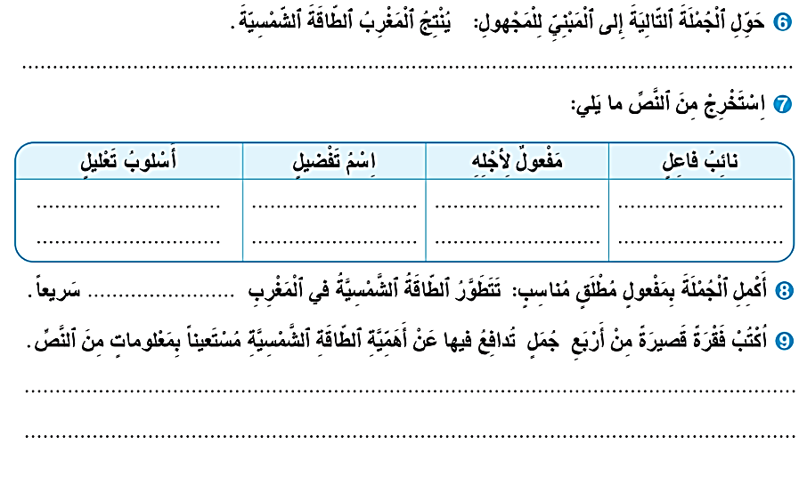
دائما على كراساتكم الصفحة 167. أنجزوا الأنشطة التالية
اختــتام الحــصة
القراءة الإثرائية
مراجعة وتوليف
افتتاح الحصة

Slide 32
سأمر بيم الصفوف لمساعدتكم.
اختــتام الحــصة
القراءة الإثرائية
مراجعة وتوليف
افتتاح الحصة

Slide 33
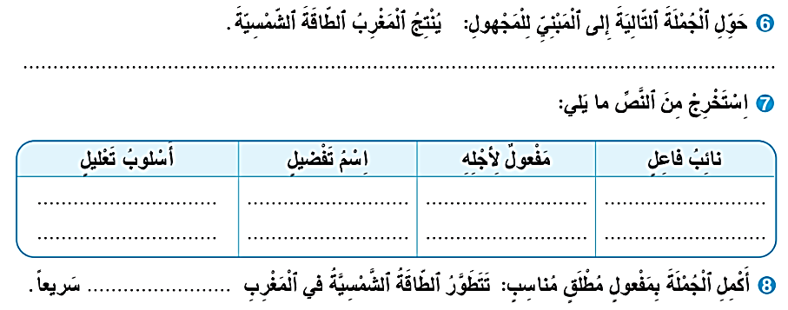
نصحح الأسئلة 6-7-8 على السبورة. تصحيح تفاعلي
اختــتام الحــصة
القراءة الإثرائية
مراجعة وتوليف
افتتاح الحصة

Slide 34
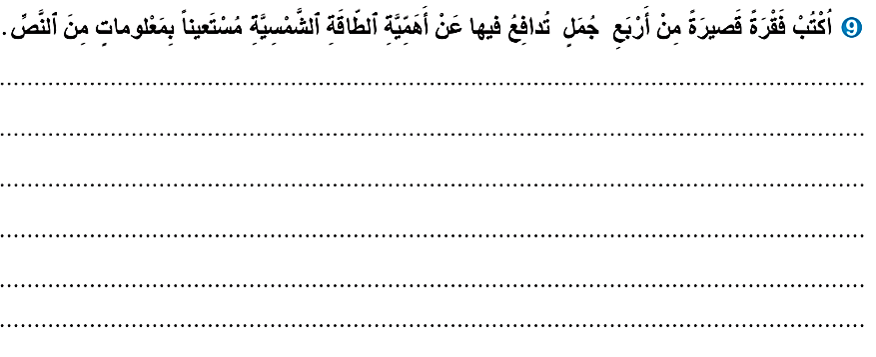
نصحح السؤال9 . من يقرأ جوابه؟ من يقترح جوابا آخر؟
اختــتام الحــصة
القراءة الإثرائية
مراجعة وتوليف
افتتاح الحصة

Slide 35
إليكم نموذجا للإجابة . صححوا.
اختــتام الحــصة
القراءة الإثرائية
مراجعة وتوليف
افتتاح الحصة
اَلطّاقَةِ ﭐلشَّمْسِيَّةِ طاقَةٌ نَظيفَةٌ وَصَديقَةٌ لِلْبيئَةِ. فَهِيَ لا تُلَوِّثُ ﭐلْهَواءَ وَلا تُسْهِمُ في ﭐرْتِفاعِ دَرَجَةِ حَرارَةِ ﭐلْأَرْضِ. كَما تُساعِدُ عَلى إِنْتاجِ ﭐلْكَهْرَباءِ وَتَحْقيقِ ﭐلِاسْتِقْلالِ ﭐلطّاقِيِّ. لِذَلِكَ يَجِبُ تَشْجيعُ ﭐسْتِعْمالِها لِما تُوَفِّرُهُ مِنْ فَوائِدَ لِلْإِنْسانِ وَﭐلْبيئَةِ.

Slide 36
ورشة القراءة – القراءة الاثرائية
القراءة الإثرائية – الحصة 2
الصديق الوفي – استثمار

Slide 37

خذوا كتيبات "نصوصي القرائية"
اختــتام الحــصة
القراءة الإثرائية
مراجعة وتوليف
افتتاح الحصة

Slide 38

سنواصل قراءة قصة " الصديق الوفي"
اختــتام الحــصة
القراءة الإثرائية
مراجعة وتوليف
افتتاح الحصة

Slide 39

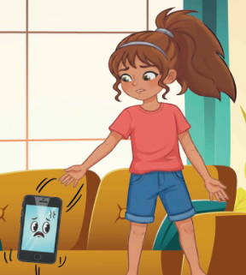
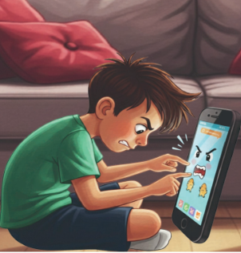
قبل ذلك لنتذكر بعض أحداثه.
اختــتام الحــصة
القراءة الإثرائية
مراجعة وتوليف
افتتاح الحصة

Slide 40
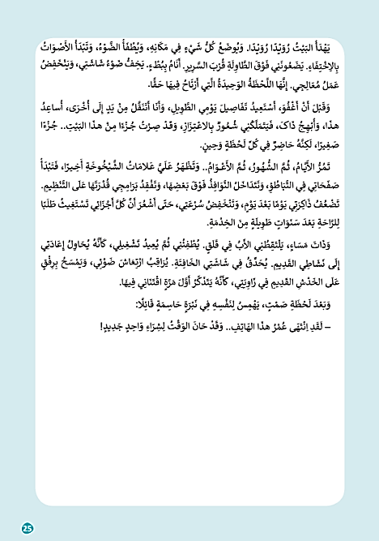
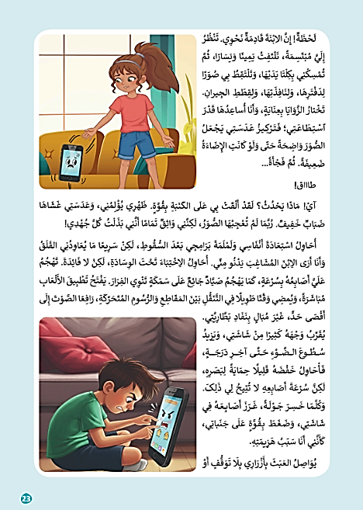
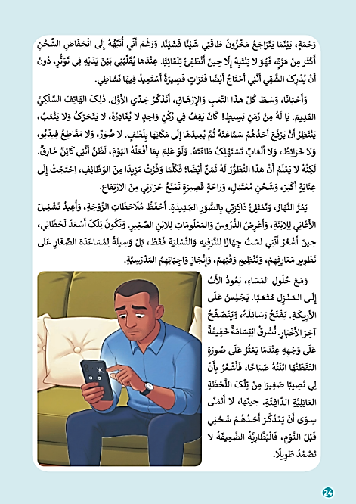
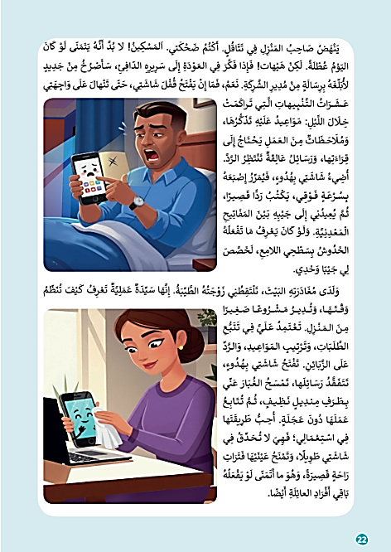
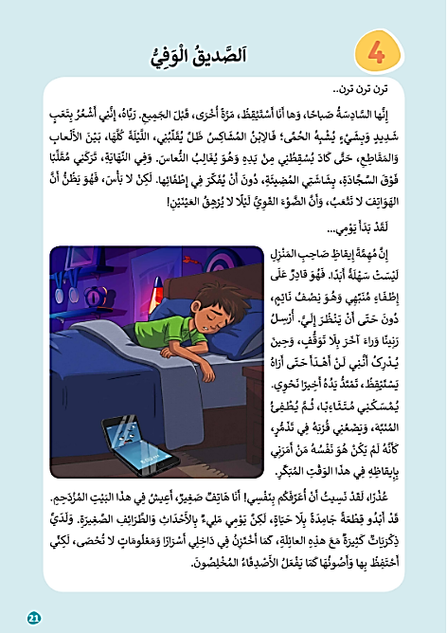
اختــتام الحــصة
القراءة الإثرائية
مراجعة وتوليف
افتتاح الحصة
اقرؤوا الحكاية قراءة هامسة كي تجيبوا عن أسئلة الفهم. معكم 10 دقائق.
( في حالة عدم توفر الكتيب يمرر الأستاذ الشرائح المتضمنة للأقصوصة بالتتابع.)

Slide 41
اختــتام الحــصة
القراءة الإثرائية
مراجعة وتوليف
افتتاح الحصة
( في حالة عدم توفر الكتيب يمرر الأستاذ الشرائح المتضمنة للأقصوصة بالتتابع.)

Slide 42
اختــتام الحــصة
القراءة الإثرائية
مراجعة وتوليف
افتتاح الحصة
( في حالة عدم توفر الكتيب يمرر الأستاذ الشرائح المتضمنة للأقصوصة بالتتابع.)

Slide 43
اختــتام الحــصة
القراءة الإثرائية
مراجعة وتوليف
افتتاح الحصة
( في حالة عدم توفر الكتيب يمرر الأستاذ الشرائح المتضمنة للأقصوصة بالتتابع.)

Slide 44
اختــتام الحــصة
القراءة الإثرائية
مراجعة وتوليف
افتتاح الحصة
( في حالة عدم توفر الكتيب يمرر الأستاذ الشرائح المتضمنة للأقصوصة بالتتابع.)

Slide 45
اختــتام الحــصة
القراءة الإثرائية
مراجعة وتوليف
افتتاح الحصة
( في حالة عدم توفر الكتيب يمرر الأستاذ الشرائح المتضمنة للأقصوصة بالتتابع.)

Slide 46
من يقرأ السؤال؟ من يجيب؟ (نشاط تفاعلي جماعي)
اختــتام الحــصة
القراءة الإثرائية
مراجعة وتوليف
افتتاح الحصة
مَنْ يَرْوِي أَحْداثَ هذِهِ ﭐلْحِكايَةِ؟
كَيْفَ عَرَّفَ ﭐلْهاتِفُ بِنَفْسِهِ فِي بِدايَةِ ﭐلْحِكايَةِ؟
لِماذا كانَ ﭐلْهاتِفُ يَعْتَبِرُ نَفْسَهُ صَدِيقاً وَفِيّاً؟
فيمَ يَسْتَعْمِلُ أَفْرادُ ﭐلْأُسْرَةِ ﭐلْهاتِفَ؟

Slide 47
في بيوتكم . أكتبوا ملخصا للحكاية.
اختــتام الحــصة
القراءة الإثرائية
مراجعة وتوليف
افتتاح الحصة

Slide 48
اختتام الحصة
اختتام الحصة

Slide 49


الفائزون بنجمة السلوك الجيد هم : ............................................
اختــتام الحــصة
ورشة الكتابة
ورشة القراءة
افتتاح الحصة

Slide 50

إلى اللقاء في الحصة المقبلة
اختــتام الحــصة
ورشة القراءة 2
ورشة القراءة 1
افتتاح الحصة

Slide 51

بناء على إنجازات المتعلمين خلال الممارسة المستقلة
ما تقديرك لنسبة التحكم في هدف الدرس؟
تسجل النسبة على صفحة اليوم من مذكرة الأستاذ.

